Slide 1
第一章 绪 论
张同珍

Slide 2
数据结构定义
数据结构研究内容
数据结构
算法
C++部分概念

Slide 3
什么是数据及数据元素
数据：外界信息进入计算机后，统称为数据。
一般分为数值和非数值型。
数据元素：是数据处理的最小单位，是一个数据个体。
如处理某窗口前的队列，队列中所有人的信息称数据，
每个人的信息称数据元素。
Notes:
无论哪种媒体的信息，数值、文字、声音、图像等，要被计算机处理，首先要进入计算机。一旦进入，统称为数据。
数据元素，如班级的数学成绩是我们研究的数据，现在要求最高成绩。那每个人的数学成绩就是一个数据元素。

Slide 4
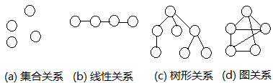
什么是数据结构
数据结构：有限个、类型相同、相互之间具有一定制约关系的数据元素
组成的集合。
如某窗口前的队列，有限/类型相同/你先我后关系。
几种典型结构：

Slide 5
数据结构研究内容
数据结构研究内容： （以队列为例）
逻辑关系（逻辑结构）+基本操作（关系操作）
------来源于生活实践，和计算机无关。
存储实现（物理结构）---冯·诺依曼体系结构
------ 数据及数据关系在内存中的存储，要有利于基本操作实现。
基本操作的实现------某种存储处理下各种基本操作的实现。
典型应用------这种数据结构在生活实践中的典型应用。
Notes:
逻辑关系---元素间关系， 基本操作---将数据的各种处理分成相对独立的一个个基本操作，如队列中元素关系、出队和进队操作。
元素和元素关系在内存中如何存，存好了才能进行下一步工作，即处理，存储原则：要有利于数据的处理
某种存储方式下，基本操作如何实现。即数据的处理方法。
某种结构的典型应用，如队列结构就何以解决生活中的排队问题。

Slide 6
逻辑结构
指类型相同的一组元素和元素间的关系。根据关系不同，可分为以下几种：
集合关系：不同元素除了同属于一个集合，相互间无其他制约关系。
线性关系：元素间呈现你先我后的顺序，是一种一对一的关系。
树形关系：元素间呈现一对多的关系。
图关系：元素间呈现多对多的关系。
Notes:
集合关系：不同元素除了同属于一个集合，相互间无其他制约关系。如同班级中同学间的关系。
线性关系：元素间呈现你先我后的顺序，是一种一对一的关系。如队列中元素间的关系。除了队首，每个元素有一个唯一的直接前驱元素（以后简称前驱）；除了队尾，每个元素有一个唯一的直接后继元素（以后简称后继）。
树形关系：元素间呈现一对多的关系。如家谱中成员间关系，一个人可以有多个孩子，却只能有一个父亲。如果把父亲看作前驱、孩子看作后继，那么树中每个元素可以有多个后继；除了根，每个元素还有唯一的前驱，
图关系：元素间呈现多对多的关系。如城市间通过飞机航线形成的关系，例如上海、北京、西安3个城市中，任何两个城市间都有直飞航线。即每个元素可以有多个前驱，也可以有多个后继。

Slide 7
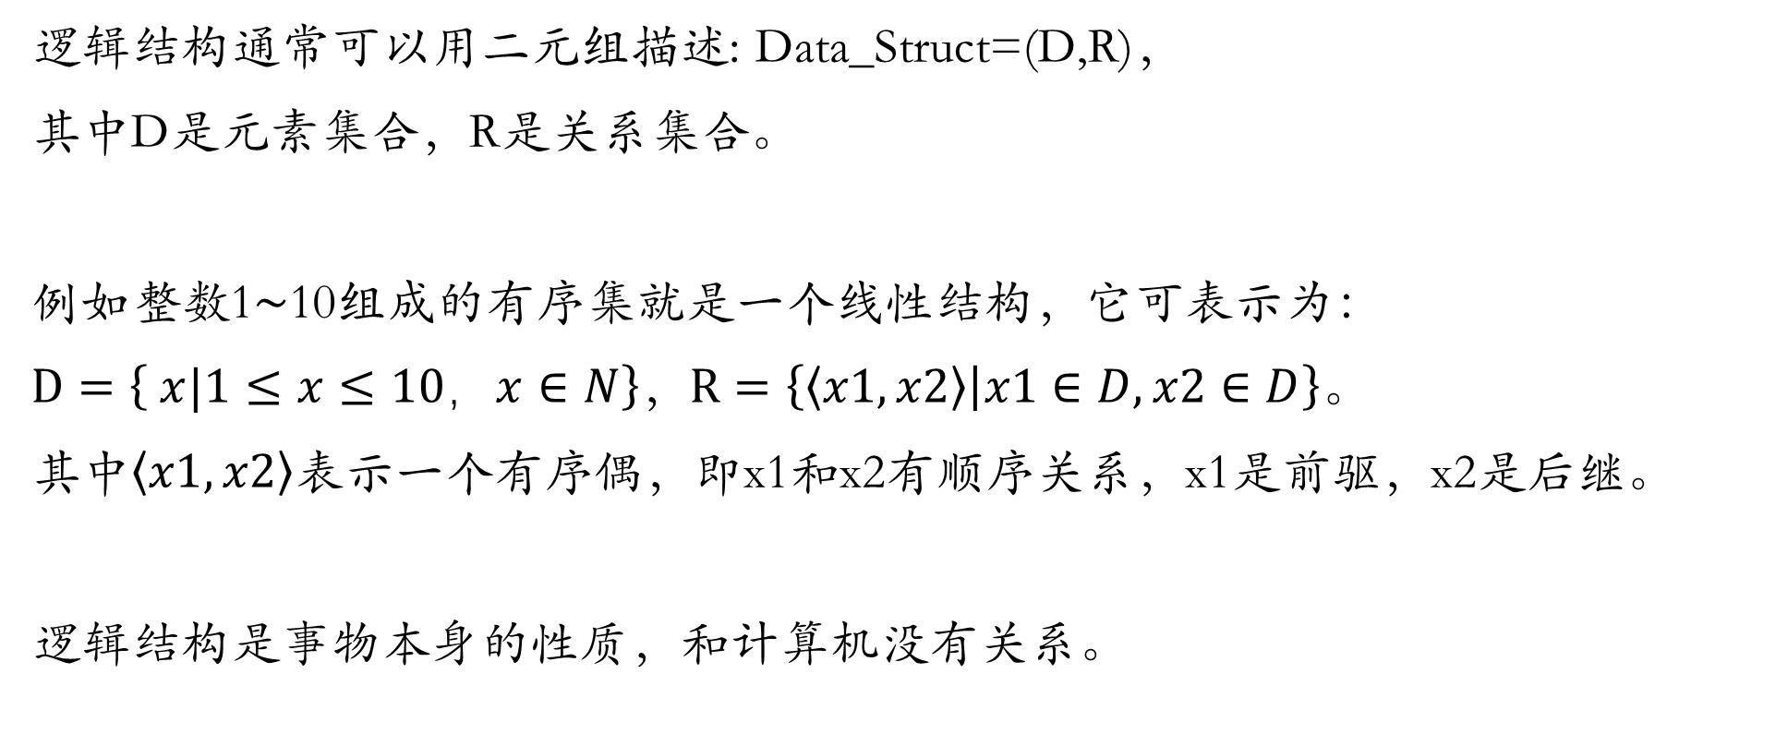
逻辑结构的描述
逻辑结构通常可以用二元组描述: Data_Struct=(D,R)，
其中D是元素集合，R是关系集合。
例如整数1$\sim$10组成的有序集就是一个线性结构，它可表示为：
$D=\left\{ x|1≤x≤10，x∈N\right\}$，$R=\left\{〈x1,x2〉 | x1∈D,x2∈D\right\}$。
其中$〈x1,x2〉$表示一个有序偶，即x1和x2有顺序关系，x1是前驱，x2是后继。
逻辑结构是事物本身的性质，和计算机没有关系。

Slide 8
基本操作(关系操作)
具有某种关系的数据在生活实践中表现出的几种功能相对独立的数据处理（操作）。
它和数据的逻辑结构紧密相关，它来源于现实生活中关系自身的特点。
无论哪种逻辑结构，基本操作都可分为五大类：
构造类、属性类、数据操纵类、遍历类和典型应用类。
Notes:
如队列，有建队操作、数队列中元素个数、观察队列首部是哪个元素、进队操作、出队操作，逐一访问队列中的每个元素。都是基本操作。

Slide 9
构造类：在内存中建立这种数据结构。如一个队列，有存储空间，无或有若干元素。
属性类：对元素及元素之间关系的各类查询。属于东瞧瞧、西看看，不影响元素值及元素关系。如在线性结构中查询值为X的元素是否存在，队列中队首是谁。
数据操纵类：对元素或元素关系有改变的操作。如插入或删除某个元素，一般修改可以视作在同一位置上先删除一个旧元素后再插入一个新元素，因此不再讨论修改。
Notes:
建队操作-构造类。
属性类-数队列中元素个数、观察队列首部是哪个元素。
数据操纵类--进队操作、出队操作。
遍历类---逐一访问队列中的每个元素。

Slide 10
遍历类：对结构中的每个元素访问且只访问一遍。因其重要且有时又较复杂，常常是其他操作的基础，如遍历树结构、图结构中的元素，所以特意把遍历操作从属性类中单独拿出来研究。
典型应用类：每种结构独特的应用。不同结构其典型应用各不相同，如线性结构可以解决队列问题、图结构可以解决两个城市间最短路径问题。
Notes:
建队操作-构造类。
属性类-数队列中元素个数、观察队列首部是哪个元素。
数据操纵类--进队操作、出队操作。
遍历类---逐一访问队列中的每个元素。

Slide 11
什么是存储结构
数据结构在内存中的表示。
数据要得到处理首先必须进入内存。内存中不仅要存储数据元素的值，还要存储元素间的关系。
任何一种数据结构元素关系和基本操作的设计取决于其逻辑结构，但基本操作的实现完全依赖其存储结构。
元素及其关系在内存中用什么结构存储适合，原则是存储方式要有利于基本操作的实现。

Slide 12
常见的存储方式
顺序存储：
用一块连续的空间存储数据，借助空间地址上的有序性存储元素间的关系。顺序存储的结构以下称顺序结构。
高级语言中，数组是地址连续的空间，有助于实现顺序结构。
Notes:
例如，可以在内存中使用一个数组来存储一个队列。当把队列中元素存储在数组中时，可以让队列中元素的先后顺序和数组下标的顺序一致，即把队列中的第一个元素存储在数组的0下标分量中、队列中的第二个元素存储在下标为1的数组分量中，以此类推。
例如，队列用链式结构：先声明一个结构数据类型，结构类型的每个变量称作一个结点，结点中含有一个存储元素值的字段和一个指针字段。每个结点的指针字段存储队列中下一个元素结点的存储地址，即指向下一个结点。

Slide 13
常见的存储方式
链式存储：
元素可以各自存储在独立的空间中，不要求不同数据存储的内存空间连续，元素间的关系附带存储在数据各自占据的独立空间中。
数据结构的链式存储也称链式结构。
Notes:
例如，可以在内存中使用一个数组来存储一个队列。当把队列中元素存储在数组中时，可以让队列中元素的先后顺序和数组下标的顺序一致，即把队列中的第一个元素存储在数组的0下标分量中、队列中的第二个元素存储在下标为1的数组分量中，以此类推。
例如，队列用链式结构：先声明一个结构数据类型，结构类型的每个变量称作一个结点，结点中含有一个存储元素值的字段和一个指针字段。每个结点的指针字段存储队列中下一个元素结点的存储地址，即指向下一个结点。

Slide 14
基本操作的实现
存储数据及其关系的目的就是为了处理。
基本操作实现方法以存储方法为基础。如果是顺序结构，操作实现就是对数组做各种不同的操作；如果是链式结构，操作实现就是对链表做各种不同的操作。

Slide 15
基本操作的实现
同一种操作虽然在顺序结构和链式结构中具体实现方法不同，但目标都要符合ADT对基本操作定义的条件和结果。
如果某种存储方式下，基本操作不易实现，说明存储方式不好，可以考虑放弃这种存储方法。

Slide 16
数据结构
算法
C++部分概念
算法及算法特性
算法时间复杂度
算法空间复杂度

Slide 17
算法：是解决一个具体问题的方法和步骤。
算法具有5个特性：
确定性：每一步有确定的含义，没有二义性。
有穷性：每一步在有限的时间内完成，整个算法必须在有限步之后完成。
可行性：每一步都是经过有限次基本操作可以完成，自身没有复杂的算法。
有输入：一个算法可以有零个或者若干个输入作为解决问题的已知条件。
有输出：有零个或者若干个输出作为算法运行结果。
Notes:
举例： 跳棋

Slide 18
算法的基本要求：
正确性：准确反映并能满足具体问题的要求。
可读性：可供人们阅读的容易程度。
健壮性：对各种不同的输入都要有相应的反应
时间效率：算法的执行时间。
空间效率：算法执行期间所需要的最大内存空间。
Notes:
正确性：准确反映并能满足具体问题的要求。具体说来，就是对任意一个合法的输入，算法执行之后，应给出正确的结果。
可读性：可供人们阅读的容易程度。可读性好的算法利于人们的阅读、理解、交流，也便于设计者进行调试和纠错。
健壮性：对各种不同的输入都要有相应的反应。如果输入数据合法，就要有相应的输出；如果输入数据不合法，也要有相应的响应处理，如输出错误提示信息，而不是任由系统发出非法错误警告并终止程序执行。
时间效率：算法的执行时间。该时间应能满足问题解决的时间容忍要求，如一些实时系统对处理时间有一个及时性反应的要求。如果有多个算法，执行时间越短，算法的时间效率越高。
空间效率：算法执行期间所需要的最大内存空间。所需要的内存空间越少，空间效率越高。

Slide 19
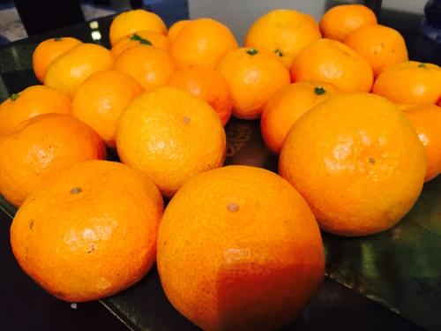
设计算法的误区：从以往生活的经验出发，找解决问题的方法
比如：选最大桔子问题，体育课排队，5个数字的加法。
正确的方式：计算思维，简单+反复，具体从编程语言支持的操作出发。
具体编程语言中的操作：输入、输出、赋值、两两比较、算术和逻辑运算，循环、函数（递归）等。
如冒泡排序，选择排序的设计思想
生活中基本不用计算思维。
Notes:
生活经验：
选最大桔子问题： 生活经验，眼睛仔细看一遍，就决定了那个最大，不一定正确。
体育课排队：按个头高矮排成一行，通常是左看看右看看，做几次交换就好了。
计算思维：无视觉
选最大桔子问题： 拿出一个来当它最大，以后每次拿一个桔子和当前最大的比较，更大则更新最大桔子，直到所有桔子比对完。
体育课排队: 用选最大桔子方式，选出个头最小的同学，排在最左侧，剩余同学中再选出个头最小同学，依次向右排，直到只剩1个同学，排在最右侧。

Slide 20
算法的时间复杂度
算法的执行时间是指依据算法编制的程序运行时所消耗的时间。
度量方法有运行后度量和运行前分析。
运行后度量：指根据不同算法事先编制好的程序和同样的测试数据，在程序运行时借助机器的计时功能进行计时。当不同程序运行结束时，分别记录实际的运行时间并进行比较。
运行前分析：指在算法设计后，在实现程序运行前，根据几个方面的影响因素对算法的执行时间进行分析。

Slide 21
运行前分析的依据
机器的运算速度：一般根据主频和字长。
编译后代码的质量：因编译优化策略不同，运行效率不同。
书写程序所用的语言：语言越高级，运行效率低，编程效率高。
问题的规模和数据的分布：规模大，分布特殊则处理方法可不同。
算法采用的策略和方法：具体采用的方法，如用迭代或递归就不同。
算法设计主要关注5，算法的策略和方法。

Slide 22
算法运行时间的度量---时间频度
用算法中标准操作即基本语句的执行次数来度量运行时间。
基本语句执行次数越多，时间花费越多，执行次数称时间频度。
时间频度和处理的数据规模n有关，可表示为n的函数T(n)。
s = 0;
for (i=0; i<n; i++)
s = s+ i;
s = 0执行1次， i=0执行1次，i<n执行n+1次，i++执行n次，s = s+i执行n次，共计执行标准操作3n+3次。
时间频度为T(n)=3n+3。

Slide 23
算法运行时间的度量原则
循环语句---需要计算实际运行的次数，不是看语句书写的次数。
分支语句---按照执行语句多的那个分支计算。
如：
if (n>0)
{ for (i=0; i<n; i++) cout<<i; }
else
cout<<"n<=0!";
n>0时，为3n+3次；
n<=0时，为1次。
时间频度为3n+3。

Slide 24
算法的时间复杂度
如果当n趋于无穷时，T(n)/f(n)的极限为一个非零常数，
称O(f(n))为算法的渐进时间复杂度，简称时间复杂度。
这种形式称为大O表示法。
即$∃C和N_{0}$， $∀n>N_{0}$，有$T\left(n\right)≤C∗f(n)$，
则O(f(n)) 为算法的时间复杂度。

Slide 25
算法的时间复杂度
例子1： T(n)=$3n^{2}+2n+10$
$$T\left(n\right)≤3n^{2}+2n^{2}+10n^{2}≤15n^{2}$$
存在$N_{0}=1, C=15$，当$n>N_{0}$时，有$T\left(n\right)≤15∗n^{2}$，
即$f\left(n\right)=n^{2}$，算法的复杂度为$O(n^{2})$。
例子2： 当T(n)=3n+3时，$T(n)≤6n$ ，时间复杂度为O(n)
时间复杂度由时间频度函数中的最高次项决定，不带系数。

Slide 26
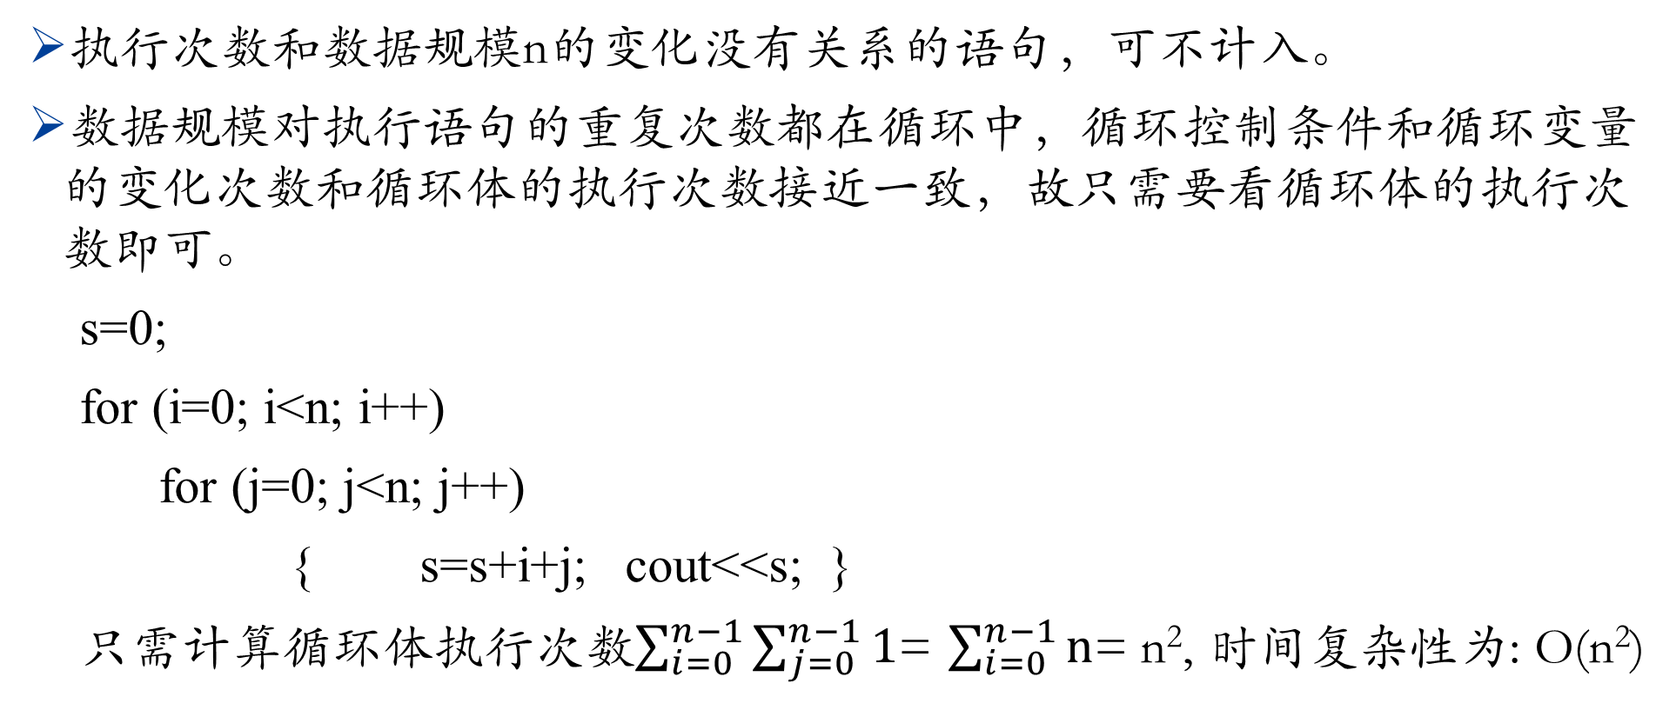
算法的时间复杂度
执行次数和数据规模n的变化没有关系的语句，可不计入。
数据规模对执行语句的重复次数都在循环中，循环控制条件和循环变量的变化次数和循环体的执行次数接近一致，故只需要看循环体的执行次数即可。
s=0;
for (i=0; i<n; i++)
for (j=0; j<n; j++)
{ s=s+i+j; cout<<s; }
只需计算循环体执行次数$\sum_{i=0}^{n−1}{\sum_{j=0}^{n−1}{1}}$= $\sum_{i=0}^{n−1}{n}$= n², 时间复杂性为: O(n²)

Slide 27
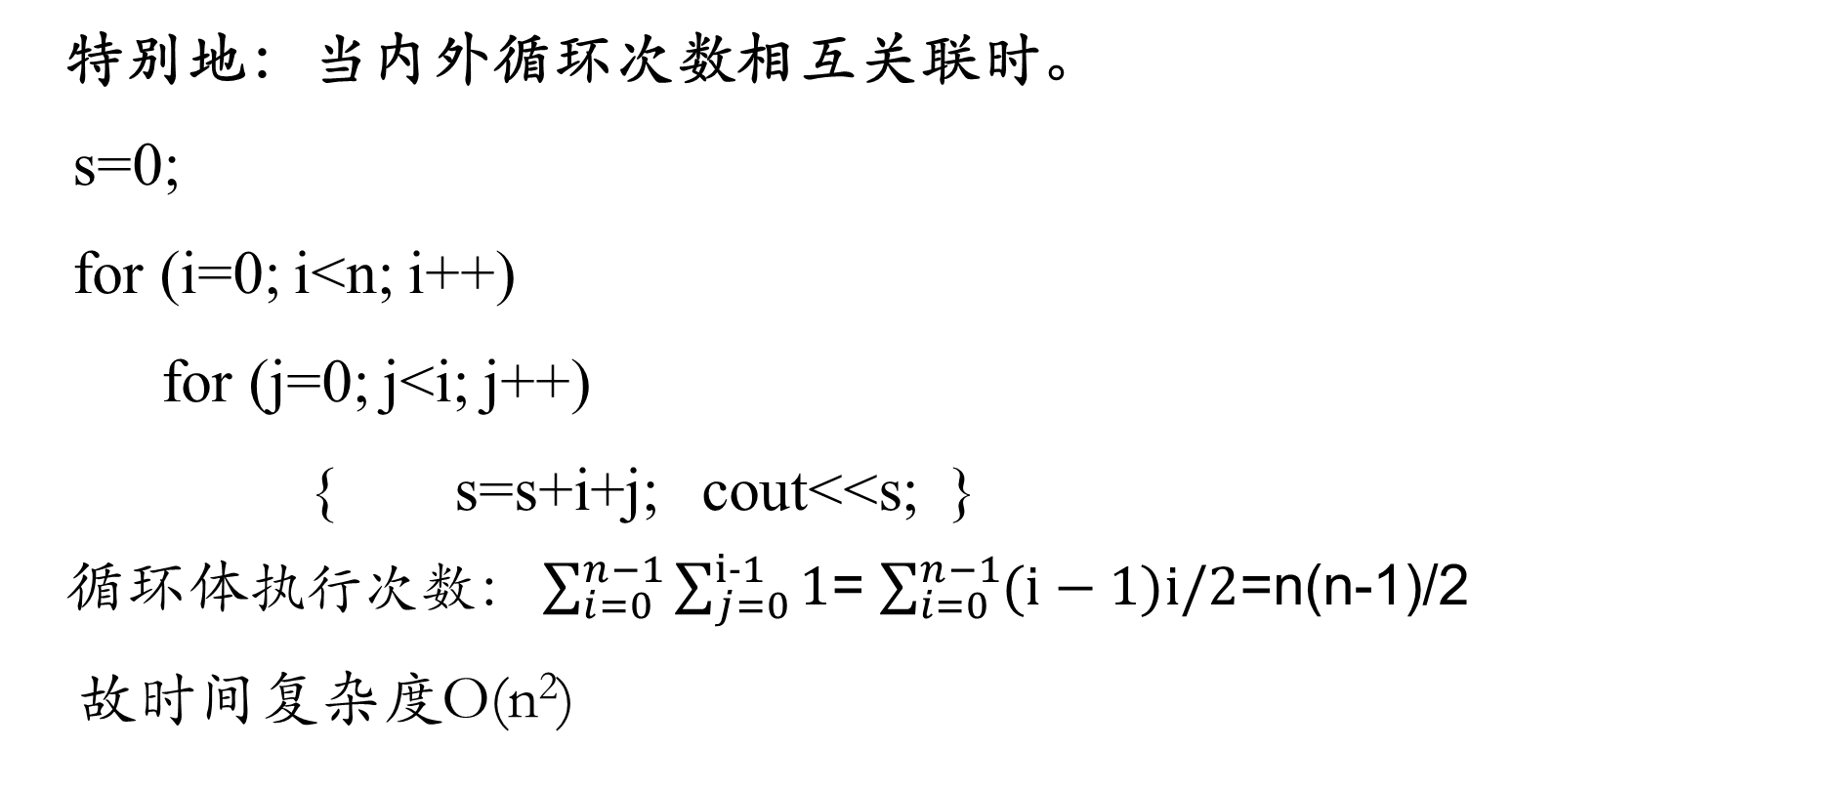
算法的时间复杂度
特别地：当内外循环次数相互关联时。
s=0;
for (i=0; i<n; i++)
for (j=0; j<i; j++)
{ s=s+i+j; cout<<s; }
循环体$执行次数：\sum_{i=0}^{n−1}{\sum_{j=0}^{i−1}{1}}$= $\sum_{i=0}^{n−1}{(i−1)i/2}$=n(n-1)/2
故时间复杂度O(n²)

Slide 28
总结时间复杂度的计算方法：
找算法中和数据规模n有关的循环语句，计算循环体的执行次数获得时间频度函数。
观察时间频度函数中关于n的最高次项，去掉其系数，即是时间复杂度的大O表示。
特殊地：如果算法中无执行次数和数据规模n的相关语句，即时间频度函数是一个常量，则时间复杂度为O(1)。

Slide 29
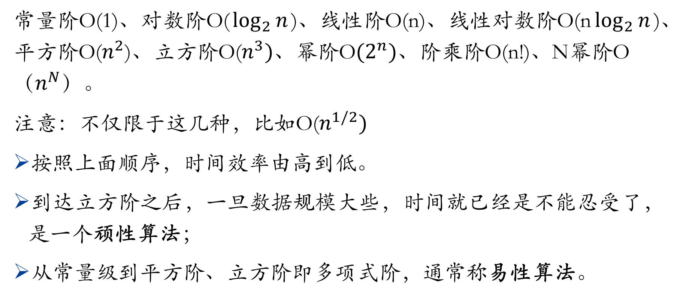
常见算法的时间复杂度：
常量阶O(1)、对数阶O($\log_{2}{n}$)、线性阶O(n)、线性对数阶O(n$\log_{2}{n}$)、平方阶O($n^{2}$)、立方阶O($n^{3})、$幂阶O$(2^{n})$、阶乘阶O(n!)、N幂阶O（$n^{N}$）。
注意：不仅限于这几种，比如O($n^{1/2})$
按照上面顺序，时间效率由高到低。
到达立方阶之后，一旦数据规模大些，时间就已经是不能忍受了，是一个顽性算法；
从常量级到平方阶、立方阶即多项式阶，通常称易性算法。

Slide 30
计算时间复杂度的简化工具：两个定理
求和定理、求积定理
求和定理：假定T1(n)、T2(n)是程序P1、P2的运行时间，并且T1(n)是O(f(n))的，而T2(n)是O(g(n))的。那么，先运行P1、再运行P2 的总的运行时间是：T1(n)＋T2(n)＝O(MAX(f(n)，g(n))。
for (i=0; i<n; i++) a[i]=0; //第一段
for (i=0; i<n; i++) //第二段
for (j=0; j<n; j++) a[i]= i+j;
按照求和定理为O(max(n, n²))=O(n²）
Notes:
程序分段计算时间复杂度

Slide 31
计算时间复杂度的简化工具：两个定理
求和定理、求积定理
求积定理：如果T1(n) 和 T2(n)分别是O(f(n))和O(g(n))的，那么T1(n)×T2(n)是O(f(n)×g(n)) 的。
for (i=0; i<n; i++)
for (j=0; j<n; j++)
{ s=s+i+j; cout<<s; }
按照求积定理，为O(n*n)=O(n²)

Slide 32
算法的时间复杂度
当内外循环次数相互关联时，也可利用求积公式简化。
s=0;
for (i=0; i<n; i++) //O(n)
for (j=0; j<i; j++) //最坏是i=n时,为O(n)
{ s=s+i+j; cout<<s; }
按照求积公式，时间复杂度为： O(n*n) = O(n²)

Slide 33
算法的时间复杂度
通常考虑三个方面：最好、最坏和平均情况的时间复杂度。
一般用最坏情况作为算法的时间复杂度。
大O表示法中，O是数量级order的首字母。
O(f(n))并不描述运行时间的精确值，只给出一个数量级。
它表示：当问题规模很大时，算法运行时间的增长受限于哪一个数量级的函数，简称为量阶。

Slide 34
算法的空间复杂度
算法的空间消耗包括三个方面：
实现算法的程序本身需要占据存储空间
待处理的数据需要在内存中存储，占据一定的空间
处理数据的过程中需要一些额外的辅助空间。
通常一和二是不可避免的，在设计算法时主要关注额外的辅助空间。
渐进空间复杂度也称空间复杂度：是当数据规模n趋于无穷时使用辅助空间的量阶，计为S(n)=O(f(n))。

Slide 35
一个数据序列逆置的示例：
int a[10]={1,6,2,5,8,9,5,4,3,12};
int t, i;
for (i=0; i<5; i++)
{ t=a[i];
a[i]=a[10-i-1];
a[10-i-1]=t;
}
为完成n=10个元素的逆置，
使用的辅助空间为一个变量t，
辅助空间数量和元素个数没有关系，
故其空间复杂度为O(1)。

Slide 36
一个数据序列逆置的示例：
int a[10]={1,6,2,5,8,9,5,4,3,12},b[10];
int i;
for (i=0; i<10; i++)
b[i] = a[10-i-1];
for (i=0; i<10; i++)
a[i] = b[i];
使用了具有n个元素空间的数组b作为辅助空间，空间复杂度为O(n)。

Slide 37
说明：
在内存足够大的情况下，算法更加注重时间效率，忽略空间复杂度的计算。或者仅当算法的时间复杂度一致的情况下才可能比较空间复杂度的优劣。

Slide 38
计算算法时间复杂度练习
int x=m;
while(x>1) {
x=x/2;
}
其中m>1，则时间复杂度为（ A ）。
A．O(logm) B．O($m^{2}$) C．O($m^{\frac{1}{2}}$) D．O($m^{\frac{1}{3}}$)
Notes:
O: big O, 欧米可容
Ω： big Omega
Θ： big Theta
定义1.2 称（复杂度）函数T(n)是O(f(n))的，即T(n)=O(f(n))，如果存在常数c>0与n₀，当n>n₀时有T(n)≤cf(n)。
例如， 。
当然T₁(n)=O(n²)，T₂(n)=O(n³)也是对的，但一般取最低阶表示。由此可以看出，T(n)=O(f(n))说明T(n)的阶不大于f(n)的阶。
定义1.3 称（复杂度）函数T(n)是Ω(f(n))的，即T(n)=Ω(f(n))，如果存在常数c>0与n₀，当n>n₀时有T(n)≥cf(n)。
例如， 。
当然T₁(n)=Ω(1)，T₂(n)=Ω(n)，T₂(n)=Ω(nlogn)也都是对的，同样地，取它们之中的最高阶。由此可以看出，T(n)=Ω(f(n))说明T(n)的阶不小于f(n)的阶。
大O表示法和大Ω表示法能够描述某一算法的上限（如果能找到某一类输入下开销最大的函数）和下限（如果能找到某一类输入下开销最小的函数）。当上、下限相等时，可用Θ表示法。如果一种算法既是O(f(n))，又是Ω(f(n))，则称其是Θ(f(n))的。

Slide 39
算法时间复杂度更多的表示方法：
定义1： 如果存在常数c>0与n0，当n>n0时有T(n)≤cf(n)，称时间复杂度为（O(f(n)的，即T(n)=O(f(n) 。---上限（最低阶表示）
定义2：如果存在常数c>0与n0，当n>n0时有T(n)≥cf(n)，称时间复杂度为Ω(f(n)的， ，即T(n)=Ω(f(n)。---下限（最高阶表示）
定义3：当上、下限相等时，可用Θ表示法。如果一种算法既是O(f(n))，又是Ω(f(n))，则称其是Θ(f(n))的。---上下限相同
Notes:
O: big O, 欧米可容
Ω： big Omega
Θ： big Theta
定义1.2 称（复杂度）函数T(n)是O(f(n))的，即T(n)=O(f(n))，如果存在常数c>0与n₀，当n>n₀时有T(n)≤cf(n)。
例如， 。
当然T₁(n)=O(n²)，T₂(n)=O(n³)也是对的，但一般取最低阶表示。由此可以看出，T(n)=O(f(n))说明T(n)的阶不大于f(n)的阶。
定义1.3 称（复杂度）函数T(n)是Ω(f(n))的，即T(n)=Ω(f(n))，如果存在常数c>0与n₀，当n>n₀时有T(n)≥cf(n)。
例如， 。
当然T₁(n)=Ω(1)，T₂(n)=Ω(n)，T₂(n)=Ω(nlogn)也都是对的，同样地，取它们之中的最高阶。由此可以看出，T(n)=Ω(f(n))说明T(n)的阶不小于f(n)的阶。
大O表示法和大Ω表示法能够描述某一算法的上限（如果能找到某一类输入下开销最大的函数）和下限（如果能找到某一类输入下开销最小的函数）。当上、下限相等时，可用Θ表示法。如果一种算法既是O(f(n))，又是Ω(f(n))，则称其是Θ(f(n))的。

Slide 40
扩展---可计算问题：
图灵和图灵机模型
图灵---计算机科学中神一般的任务，图灵奖相当于计算机界的诺贝尔奖。
图灵机模型：4部分
1）纸带（分格子有符号） 2）读写头（左右移动，可读写）
3）规格表（状态+格中符号->下一状态）
4）状态保存（有限个、可保存）
可计算问题
Notes:
O: big O, 欧米可容
Ω： big Omega
Θ： big Theta
定义1.2 称（复杂度）函数T(n)是O(f(n))的，即T(n)=O(f(n))，如果存在常数c>0与n₀，当n>n₀时有T(n)≤cf(n)。
例如， 。
当然T₁(n)=O(n²)，T₂(n)=O(n³)也是对的，但一般取最低阶表示。由此可以看出，T(n)=O(f(n))说明T(n)的阶不大于f(n)的阶。
定义1.3 称（复杂度）函数T(n)是Ω(f(n))的，即T(n)=Ω(f(n))，如果存在常数c>0与n₀，当n>n₀时有T(n)≥cf(n)。
例如， 。
当然T₁(n)=Ω(1)，T₂(n)=Ω(n)，T₂(n)=Ω(nlogn)也都是对的，同样地，取它们之中的最高阶。由此可以看出，T(n)=Ω(f(n))说明T(n)的阶不小于f(n)的阶。
大O表示法和大Ω表示法能够描述某一算法的上限（如果能找到某一类输入下开销最大的函数）和下限（如果能找到某一类输入下开销最小的函数）。当上、下限相等时，可用Θ表示法。如果一种算法既是O(f(n))，又是Ω(f(n))，则称其是Θ(f(n))的。

Slide 41
扩展---可计算问题：
在有限步之内可以借助机械运动完成的数学问题。
关键词：数学问题、有限步、机械运动
Notes:
O: big O, 欧米可容
Ω： big Omega
Θ： big Theta
定义1.2 称（复杂度）函数T(n)是O(f(n))的，即T(n)=O(f(n))，如果存在常数c>0与n₀，当n>n₀时有T(n)≤cf(n)。
例如， 。
当然T₁(n)=O(n²)，T₂(n)=O(n³)也是对的，但一般取最低阶表示。由此可以看出，T(n)=O(f(n))说明T(n)的阶不大于f(n)的阶。
定义1.3 称（复杂度）函数T(n)是Ω(f(n))的，即T(n)=Ω(f(n))，如果存在常数c>0与n₀，当n>n₀时有T(n)≥cf(n)。
例如， 。
当然T₁(n)=Ω(1)，T₂(n)=Ω(n)，T₂(n)=Ω(nlogn)也都是对的，同样地，取它们之中的最高阶。由此可以看出，T(n)=Ω(f(n))说明T(n)的阶不小于f(n)的阶。
大O表示法和大Ω表示法能够描述某一算法的上限（如果能找到某一类输入下开销最大的函数）和下限（如果能找到某一类输入下开销最小的函数）。当上、下限相等时，可用Θ表示法。如果一种算法既是O(f(n))，又是Ω(f(n))，则称其是Θ(f(n))的。

Slide 42
数据结构
算法
C++部分概念
面向对象
泛型机制
const机制
异常处理

Slide 43
面向对象
面向对象方法将数据和对数据的基本操作处理函数都封装在一个类中，分别成为一个类的属性和成员函数。
整个类相当于定义了一个新的数据类型，然后根据具体问题建立该类的对象（即变量），通过对象调用合适的函数来解决实际问题。

Slide 44
面向过程 VS 面向对象：
任务：
将1-20之间的奇数存入数组，之后在这组数中查找用户输入的任意一个整数并报告查找结果。

Slide 45
面向过程 ：
void setValue(int b[], int n);
void find(int b[], int n, int x);//查找x
int main()
{ int data[10], a;
setValue(data, 10);
cout<<"a="; cin>>a;
find(data,10,a);
return 0;
}
void setValue(int b[], int n)
{ for (int i=0; i<n; i++) b[i]=2*i+1; }
void find(int b[], int n, int x)
{ int i;
for (i=0; i<n; i++) if (b[i]==x) break;
if (i==n)
cout<<x<<" doesn't exist in the array!";
else
cout<<x<<" exists in the array!";
cout<<endl;
}
函数与数据分离
Notes:
面向过程中：
数据和数据处理分离、独立，函数为外部函数。

Slide 46
面向对象 ：
class arr
{ private:
int *a;
int maxSize, count;
public:
arr(int size);
void append(int x);
void find(int x);
~arr(){delete []a;}; };
arr::arr(int size)
{
a = new int[size];
maxSize = size;
count = 0;
}
void arr::append(int x)
{
if (count==maxSize) return;
a[count] = x;
count++;
}
Notes:
面向对象中：
数据和数据处理的函数打包在一个类中，函数不是外部函数，是类内的成员函数。
好处：更有利于大型软件在软件工程中做任务划分，保证数据私密、安全，代码重用

Slide 47
面向对象 ：
void arr::find(int x)
{ int i;
for (i=0; i<count; i++)
if (a[i]==x) break;
if (i==count)
cout<<x<<" doesn't exist in the array!";
else cout<<x<<" exists in the array!";
cout<<endl;
}
int main()
{ arr obj(10);
int a;
for (int i=0; i<10; i++)
//将几个奇数放入对象
obj.append(2*i+1);
cout<<"a=";
cin>>a;
obj.find(a);
return 0;
}
函数与数据包装在一起

Slide 48
泛型机制
数据结构研究的是具有一定关系，且类型相同的一组元素。
元素类型不特指某种具体类型，如整型、字符型或者某种复杂的结构类型。
元素无论何种类型，它们在关系、基本操作处理方法上是一样的。
因此在数据类型上使用泛型机制： 函数模板、类模板

Slide 49
函数模板
特殊地：max(“sjtu”,”pku”)？
函数模板定义
template <class T>
T max(T x, T y) { if (x>y) return x; else return y;}
函数模板的使用
int main
{ count<<max(3,5)<<max(‘a’,’h’)<<endl; return 0;}
//<int>省略，自动检测类型，编译时产生模板函数
int main
{ count<<max<int>(3,5)<<endl; return 0;}

Slide 50
类模板
类模板的定义
template <class elemType>
class arr
{ private:
elemType *a;
int maxSize, count;
public:
arr(int size);
//参数前加const，保护参数在函数执行中不得修改
void append(const elemType &x);
//参数表后加const,保护调用函数的对象值不得修改
void find(const elemType &x)const;
~arr(){delete []a;};
};

Slide 51
类模板
template <class elemType>
//类模板中成员函数自动为函数模板
arr<elemType>::arr(int size)
{
a = new elemType[size];
maxSize = size;
count = 0;
}
template <class elemType>
void arr<elemType>::append(const elemType &x)
{
if (count==maxSize) return;
a[count] = x;
count++;
}

Slide 52
类模板
template <class elemType>
void arr<elemType>::find(const elemType &x) const
{
int i;
for (i=0; i<count; i++)
if (a[i]==x) break;
if (i==count)
cout<<x<<" doesn't exist in the array!";
else
cout<<x<<" exists in the array!";
cout<<endl;
}

Slide 53
类模板
类模板的使用
int main()
{ arr<int> obj1(10);
//<int>使得类模板实例化为一个模板类
const arr<int> obj2(20);
int a;
const int b=100;
for (int i=0; i<10; i++)
obj1.append(2*i+1);
cout<<"a="; cin>>a;
cout<<"In obj1: "; obj1.find(a);
cout<<"In obj1: "; obj1.find(b);
cout<<"In obj2: "; obj2.find(a);
return 0;
}

Slide 54
const机制
用const修饰变量，变量将变为常量。
常量一般有初值，在常量的生命周期中，终身不得改变其值。
C++中const最普通的用法：
const double PI = 3.14;

Slide 55
类定义时常见的两种const用法：
函数void find(const elemType &x)const中修饰参数x的const和&组合。
const修饰：
变量x前加const，表明在函数的实现过程中参数x的值不需要改变。
如函数void f(const int x)，参数加了const后，编译器会在程序编译阶段帮助程序检查函数实现代码中是否含有修改x值的语句，如果有就报错。
所以，如果确认函数实现中不准备改变x的值，请养成加const的习惯。
警惕！字符串常量作为参数传入，不加const会warning!

Slide 56
类定义时常见的两种const用法：
函数void find(const elemType &x)const中修饰参数x的const和&组合。
const和&组合修饰：
函数find的原型中，x前带&符号，说明形参x不分配空间，是将来调用时实参的别名。
如对它的调用obj1.find(a); 形参x不分空间，和实参a共用空间。
一般来说，如果一个函数只是使用实参a的值，并不想改变实参a的值，这个&就没有必要用，只要加const便可。

Slide 57
类定义时常见的两种const用法：
函数void find(const elemType &x)const中修饰参数x的const和&组合。
const和&组合修饰：
因为参数类型elemType是一种泛型类型，调用find函数时实参可能是复杂的结构类型，加了&符号就有了明显的好处：
形参x不分空间，节省了空间消耗。
没有空间分配，在实参和形参打交道时，就不涉及拷贝构造函数的执行。 提高了运行效率。
故泛型类型参数前尽量加&符号，如果函数又不需要改变这个参数，请养成在参数前加const和&组合的习惯。

Slide 58
类定义时常见的两种const用法：
2.函数void find(const elemType &x)const 中参数表后const的用法。
参数表后的const是保护调用它的对象的值不能被改变，即对隐含参数this，
保护*this中的内容，使其不能被修改。
语句obj1.find(a)，这个const就是保护对象obj1的值。
一个成员函数不准备改变调用它的对象的值，请养成在参数表后加const的习惯。
如果没有函数参数表后带const的支持，常对象obj2是不能调用这个函数的。
常对象obj2只能调用参数表后带const的成员函数，加const就为常对象调用它开一扇窗。const arr obj2; obj2.find(10);

Slide 59
类模板
类模板的使用
int main()
{ arr<int> obj1(10);
//<int>使得类模板实例化为一个模板类
const arr<int> obj2(20);
int a;
const int b=100;
for (int i=0; i<10; i++)
obj1.append(2*i+1);
cout<<"a="; cin>>a;
cout<<"In obj1: "; obj1.find(a);
cout<<"In obj1: "; obj1.find(b);
cout<<"In obj2: "; obj2.find(a);
return 0;
}

Slide 60
异常处理
template <class elemType>
elemType arr<elemType>::fetch(int i) const
{
if ((i<0)||(i>=count))
{
cout<<"index is out of the bound!"<<endl;
exit(1);
}
else
return a[i];
}
在数组类模板中增加一个函数fetch，它读取并返回下标为i的元素
考虑问题：
当i越界时返回什么合适？
调用exit函数？整个应用程序结束，小题大做！没给用户处理机会。

Slide 61
异常处理方式-给用户处理的机会
throw，try，catch异常处理机制
class tooSmall{};
class tooBig{};
？垃圾分类，两类垃圾
template <class elemType>
elemType arr<elemType>::fetch(int i) const
{
if (i<0)
throw tooSmall();
if (i>=count)
throw tooBig();
else
return a[i];
}

Slide 62
异常处理
while (cin>>i)
cout<<i<<":"<<obj1.fetch(i)<<endl;
}
catch (tooSmall){cout<<"index is too small!"<<endl;}
catch (tooBig){cout<<"index is too big!"<<endl;}
cout<<"Return to main, it is Over! "<<endl;
return 0;
}
int main()
{ arr<int> obj1(10);
const arr<int> obj2(20);
int i;
try {
for (i=0; i<10; i++)
obj1.append(2*i+1);
思考：
如果只用了throw,没有用try catch,会怎样？
在哪一层上用try catch?

Slide 63
小结
数据元素及元素间关系称作数据结构。
数据结构研究具有某种制约关系的一组元素及元素间关系在内存中如何存储、在各种存储方式下基本操作如何实现，以及各种数据结构的典型应用。
具体研究分逻辑结构及基本操作、物理结构、基本操作实现、典型应用四个方面。
在分析逻辑结构和基本操作时，要完全脱离计算机而仅仅依赖现实生活中的元素特征来分析元素、元素关系及基本操作，最后给出用伪代码描述的抽象数据类型。

Slide 64
小结
在物理结构分析阶段，讨论元素及元素关系在内存中如何存储。存储可以分顺序存储和链式存储，顺序存储使用一块连续的空间存储元素和元素之间的关系；链式存储使用各自独立的空间存储每个元素，并在每个独立的空间中附加字段以存储元素之间关系。
在基本操作实现分析阶段，研究在各种存储方式下基本操作的实现方法和步骤即算法。对于算法提出了时间复杂度和空间复杂度的概念及计算方法，并以此为依据，对不同算法进行性能比较。
在典型应用阶段，给出所研究的数据结构最适合的实际应用问题。

